Slide 1
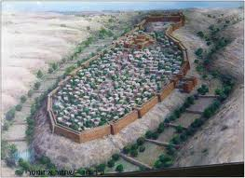
חפירות עיר דוד (שטח G)

Slide 2
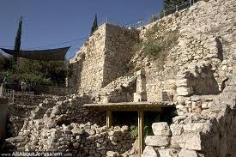

Slide 3
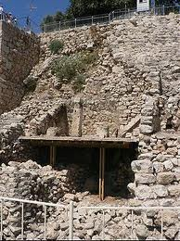
1. חלקלקה
2. בית ארבעת המרחבים, אחיאל, הבולות

Slide 4
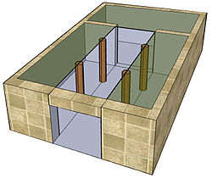
בית ארבעת מרחבים

Slide 5
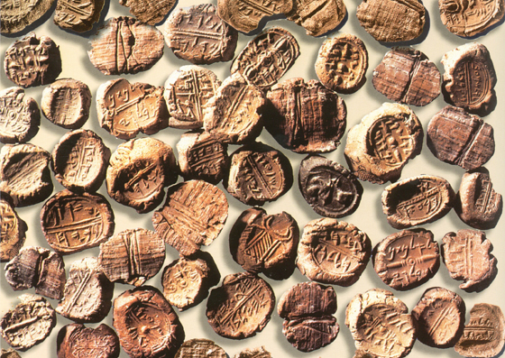
בולות
# 51 בולות
# גמריהו בן שפן (ירמיהו לו)

